Slide 1

“El Bicing de les motos elèctriques”

Slide 2

PERE DAUSÀ
Viu a Badalona
No disposa de vehicle propi
Treballa al Polígon Pla d’en Boet, Mataró
Demà és l’aniversari de la seva xicota

Slide 3
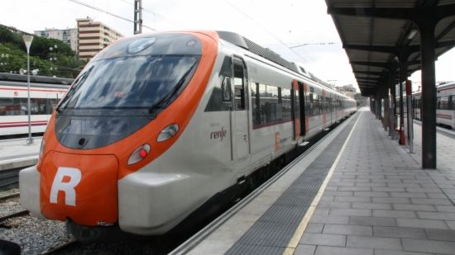
8:15 AM

Slide 4
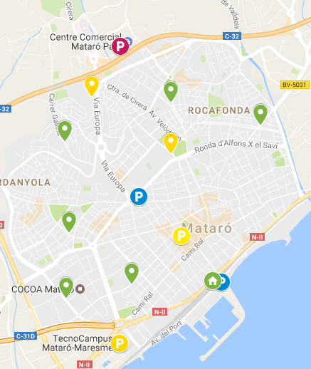
Estacions de pàrquing i càrrega
10% - 30%
30% - 65%
65% - 100%

Slide 5
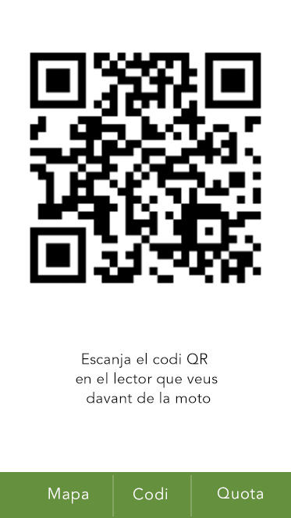
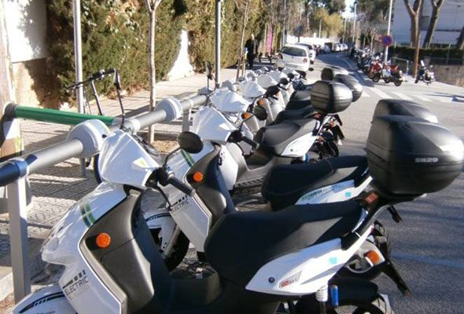

Slide 6
Estacions de pàrquing i càrrega
10% - 30%
30% - 65%
65% - 100%

Slide 7
Estacions de pàrquing i càrrega
10% - 30%
30% - 65%
65% - 100%

Slide 8
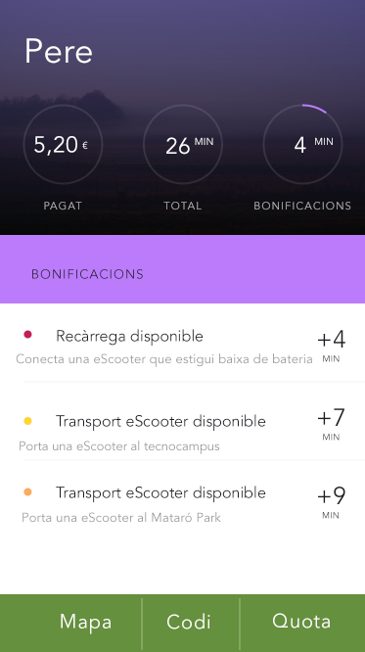
ESTACIÓ TREN
POLÍGON
MATARÓ PARC
ESTACIÓ TREN
Tarifa usuari: 0,20€/minut
Minuts totals: 26 min X 0,20 = 5,20€
5 min
10 min
11 min

Slide 9


Solucions similars del mercat
Problemes Bicing i eCooltra a Mataró
Bonificacions per col·laboració
Adaptació de la flota en funció de la demanda
Intenció de viatge → Previsió de la demanda
A través de Big Data.

Slide 10
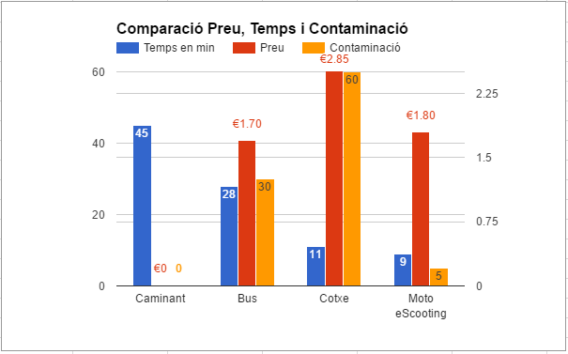
Alternatives a eScooting
Trajecte Estació Mataró fins Mataró Park

Slide 11
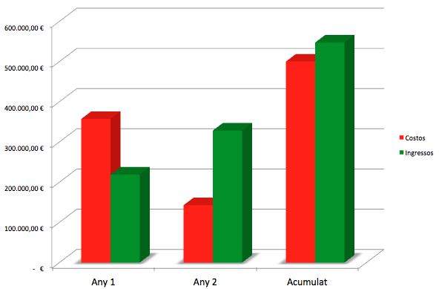
Apartat Financer

Slide 12
Apartat Financer
Punt Mort:
163 trajectes/dia

Slide 13
Apartat Tècnic
Presentació web

